Slide 1
IPZV 1990 bis 2000
Deutschland im Umbruch: Wiedervereinigung 1989
Die Islandpferde kommen nach
Berlin-Brandenburg!

Slide 2
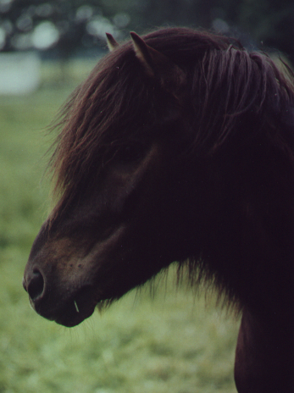
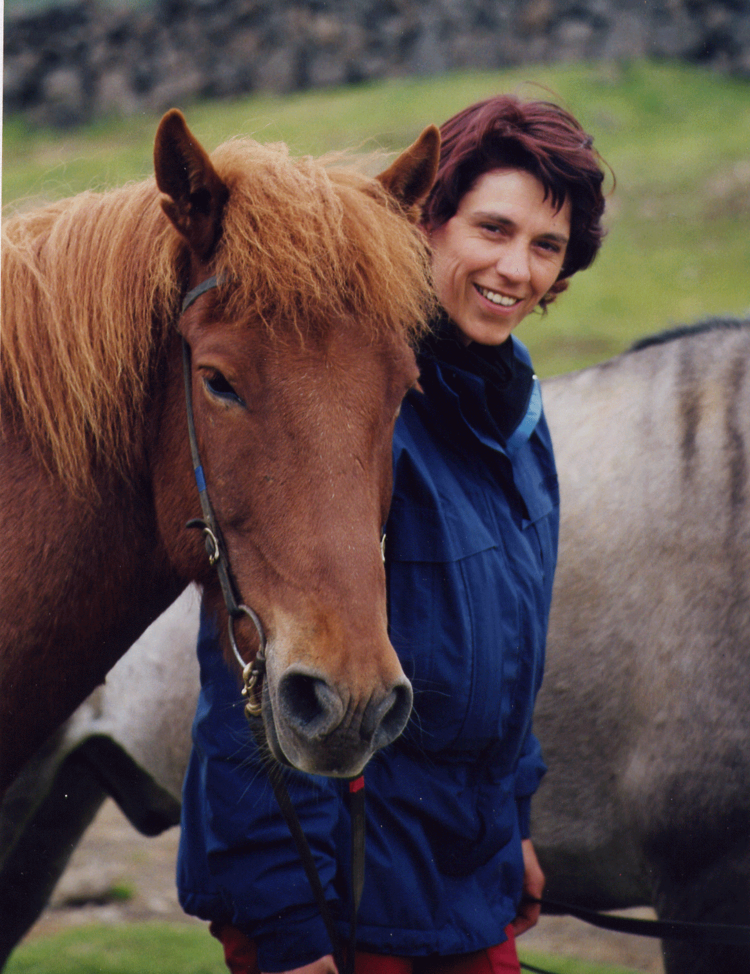
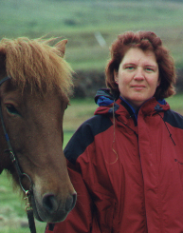
Aus einer lockeren Interessengemeinschaft um Jaqueline Hirscher und Christiane Timm gründet sich 1992 der erste Islandpferdeverein der Region – die Berliner Islandpferdefreunde e.V. (BIF) bis heute der größte Flächenverein mit des Landesverbandes.

Slide 3
Schon 1992 entsteht der zweite Verein: Islandpferde Prignitz e.V. 1993 gegründet um den leider früh verstorbenen Jürgen Quittmann, der seine Leidenschaft für die Islandpferde mit Freunden teilte.

Slide 4
1994 folgte der Islandpferdeclub Berlin-Brandenburg, ansässig im Havelland um die Gründerin des Hofes Hardaból, Marion Kounafa.

Slide 5
Mit nunmehr drei Vereinen in Berlin-Brandenburg wurde unter dem Dach des IPZV der Landesverband der Islandpferdereiter-und Züchter gegründet. Der erste von inzwischen drei Landesverbänden in den neuen Bundesländern.
Notes:
Erste Vorsitzende war Sandra Pohl, Frauke Walter leitete das Ressort Sport, Peter Frühsammer war erster Zuchtwart und Tanja Detgen kümmerte sich um die Jugendarbeit.

Slide 6
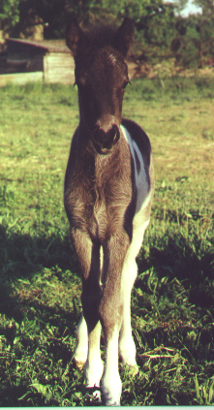
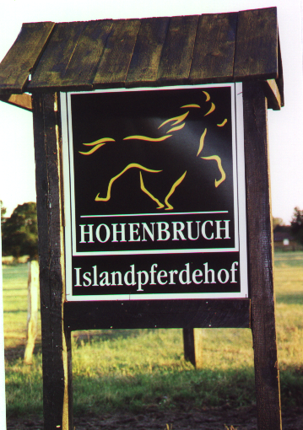
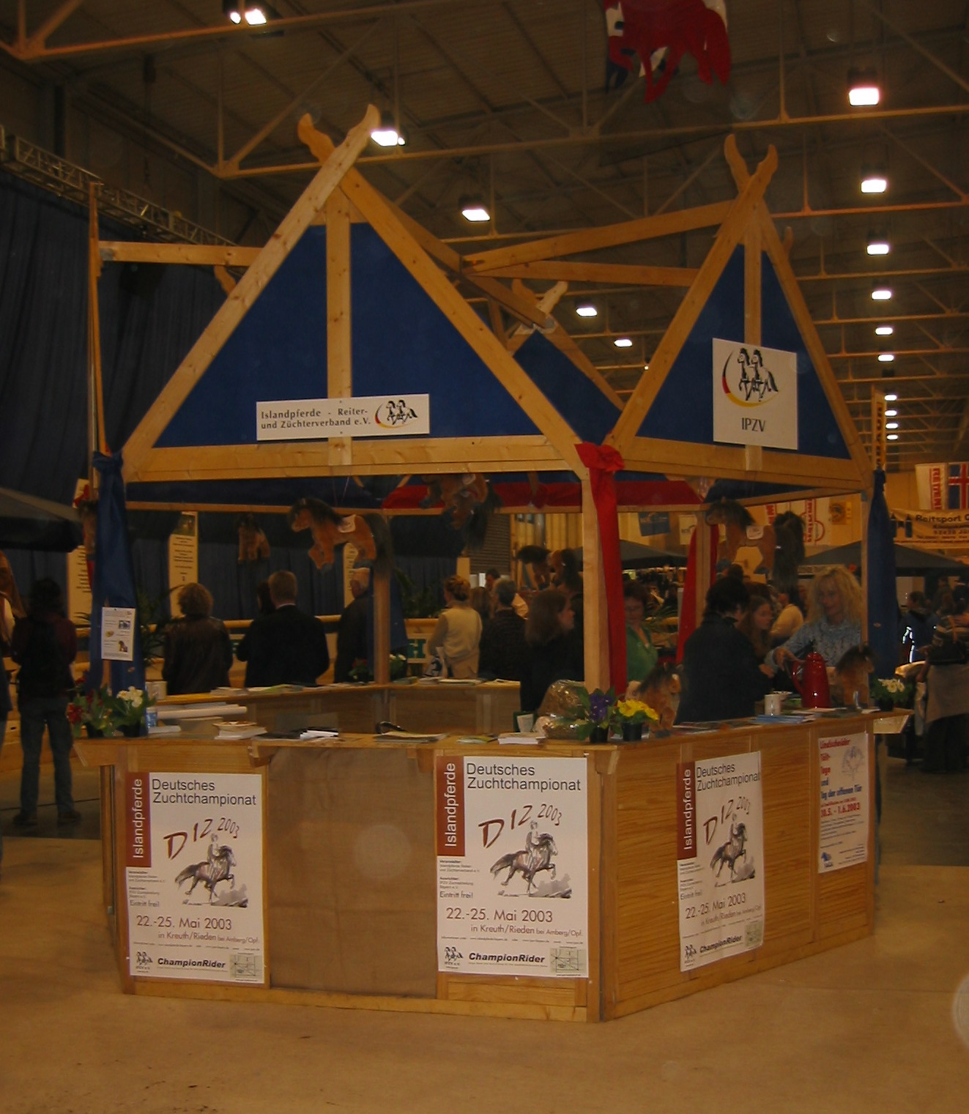
Erste Aktivitäten:
Fohlenprüfung in einer Halle in Schlunkendorf. Zuchtrichterin war Heidi Schwörer.
Erste Landesverbands-meisterschaften in Hohenbruch auf dem Hof von Sandra und Iris Pohl.
Teilnahme an der Pferdemesse Hippologica Mit Unterstützung durch den Kronshof und den Lindenhof konnte ein „Islanddorf“ als Messestand errichtet werden.

Slide 7
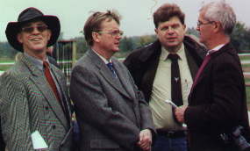
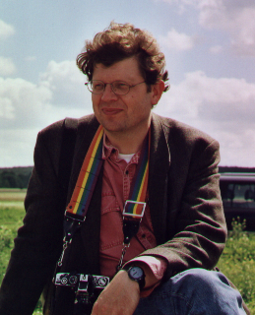
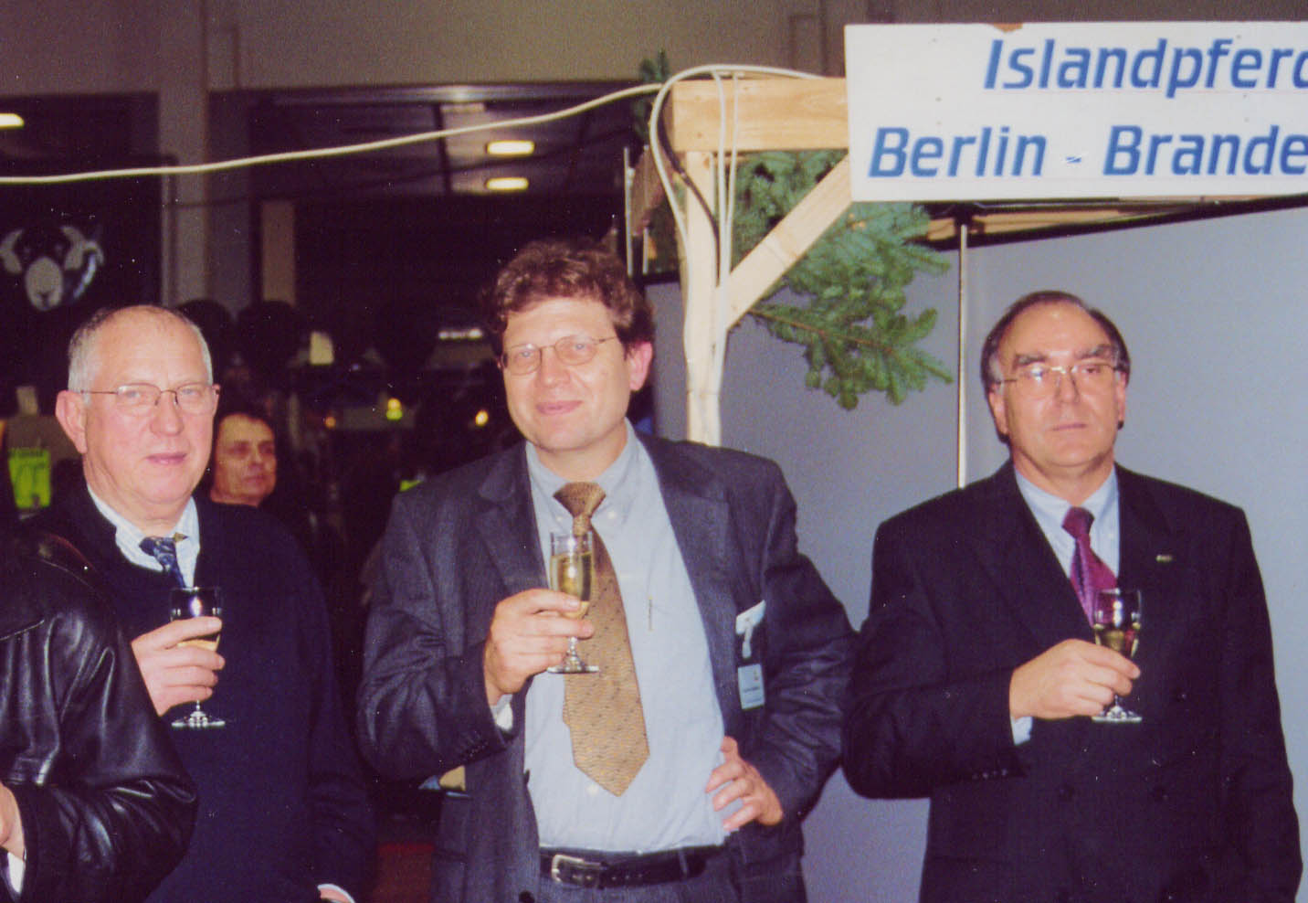
1999 wurde Andreas Radbruch zum neuen Vorsitzenden gewählt. Er war als „Westimmigrant“ aus Nordrhein Westfalen zu uns gekommen und brachte eine langjährige Erfahrung als „Ehrenamtler“ in Vorstandsämtern der Reitsportvereinigung Kottenforst mit.
Notes:
Der LVBB verdankt Andreas und seiner frohsinnigen, ausgleichenden rheinischen Natur viele wichtige Impulse und immer konfliktlösungsorientiertes Handeln.
Er führte Vorstandsrunden in geselligem Rahmen (Seine Frau Carmen und er waren perfekte Gastgeber) ein, bei denen zwanglos aber zielorientiert gearbeitet wurde. Unter seinem Vorsitz fanden weitere Teilnahmen an der Hippologika, der Landwirtschaftsausstellung BRALA und lebendige Turniere statt.
Ihm verdanken die neuen Bundesländer die „Aufbauförderung Ost“ des IPZV Dachverbandes, die er dort auf den Weg brachte.
Nach dem Umzug der isländischen Botschaft nach Berlin knüpfte er gute Beziehungen zum isländischen Botschafter. Bis heute zehren wir von Andreas Radbruchs Aufbauarbeit und sind ihm zu großem Dank verpflichtet.

